Slide 1

Nabór wniosków na 2027 r.
w ramach Rządowego Funduszu Rozwoju Dróg
Spotkanie informacyjne
Wrocław, 12 sierpnia 2026 r.

Slide 2
NABÓR WNIOSKÓW – RFRD 2027
Limit środków otrzymanych na dofinansowanie zadań powiatowych i zadań gminnych
wynosi 101 536 484,05 zł, z zastrzeżeniem, że 25 689 298,15 zł zostaną w pierwszej kolejności przeznaczone na pokrycie zobowiązań wynikających z zawartych umów dla zadań wieloletnich rozpoczętych w poprzednich latach:
  zadania gminne: 41 715 952,24 zł;
  zadania powiatowe: 34 131 233,66 zł;
Dofinansowanie od 50 % do 80%;
Nabór wniosków: 29 lipca – 28 sierpnia 2026 r.

Slide 3
NABÓR WNIOSKÓW – RFRD 2027
Wniosek o dofinansowanie zadania powiatowego albo gminnego składa ustawowy zarządca drogi powiatowej albo gminnej, tj. zarządca drogi, o którym mowa w art. 19 ust. 2 ustawy
z dnia 21 marca 1985 r. o drogach publicznych:
  wniosek dotyczący drogi gminnej może złożyć wójt (burmistrz/prezydent) lub prezydent miasta na prawach powiatu,
  wniosek dotyczący drogi powiatowej może złożyć zarząd powiatu lub prezydent miasta na prawach powiatu.

Slide 4
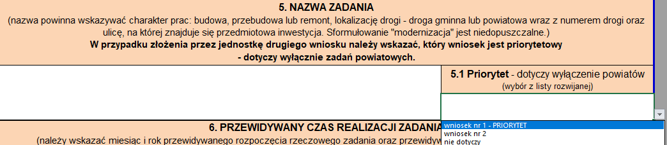
NABÓR WNIOSKÓW – RFRD 2027
Ustala się limit wniosków o dofinansowanie, jakie może złożyć jednostka samorządu terytorialnego w procedurze naboru:
  gmina może złożyć 1 wniosek o dofinansowanie zadania w ramach Funduszu;
  powiat ziemski oraz powiat grodzki (miasto na prawach powiatu) może złożyć maksymalnie 2 wnioski o dofinansowanie zadań w ramach Funduszu.
Dotyczy wyłącznie zadań powiatowych!
Jednostka zobowiązana jest wskazać, który wniosek jest priorytetowy.

Slide 5
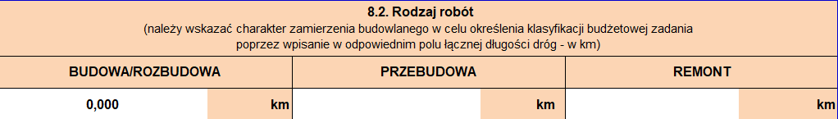
NABÓR WNIOSKÓW – RFRD 2027
Dofinansowaniu w ramach Funduszu podlegają zadania obejmujące:
  budowę, przebudowę lub remont dróg powiatowych (zadania powiatowe) oraz budowę, przebudowę lub remont dróg gminnych (zadania gminne);
  przebudowę dróg wewnętrznych, które po uzyskaniu właściwych parametrów technicznych będzie można zaliczyć do odpowiedniej kategorii dróg publicznych w trybie określonym przepisami ustawy z dnia 21 marca 1985 r. o drogach publicznych.
Niedopuszczalne jest zgłoszenie do dofinansowania:
  budowy (w tym rozbudowy) drogi wewnętrznej,
  remontu drogi wewnętrznej.

Slide 6
NABÓR WNIOSKÓW – RFRD 2027
Droga publiczna - poprzez drogę publiczną (m. in. powiatową lub gminną) należy rozumieć drogę zaliczoną na podstawie ustawy z dnia 21 marca 1985 r. o drogach publicznych do kategorii odpowiednio dróg gminnych lub powiatowych, z której może korzystać każdy, zgodnie z jej przeznaczeniem, z ograniczeniami i wyjątkami określonymi w tej ustawie lub innych przepisach szczególnych.
Remont drogi - wykonywanie robót przywracających pierwotny stan drogi, także przy użyciu wyrobów budowlanych innych niż użyte w stanie pierwotnym.
Przebudowa drogi - wykonywanie robót, w których wyniku następuje podwyższenie parametrów technicznych i eksploatacyjnych istniejącej drogi, niewymagających zmiany granic pasa drogowego.
Budowa drogi - wykonywanie połączenia drogowego między określonymi miejscami lub miejscowościami, a także jego odbudowę i rozbudowę.
Droga wewnętrzna nie jest drogą publiczną.

Slide 7
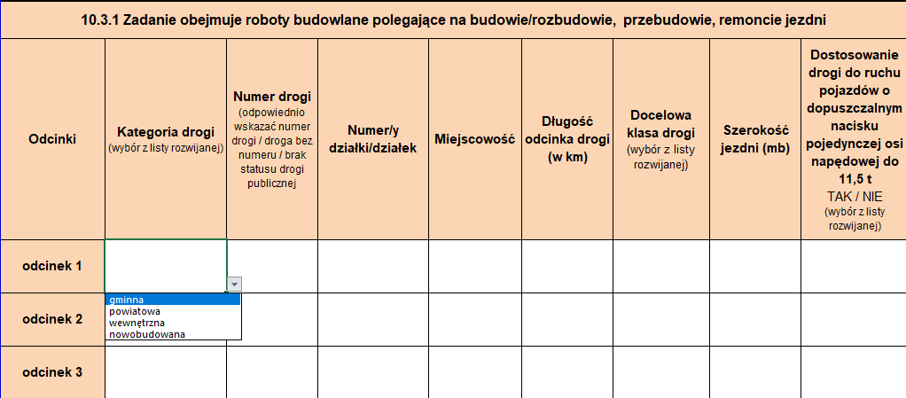
NABÓR WNIOSKÓW – RFRD 2027
Przekrój typu 1/1 oznacza drogę jednojezdniową z jednym pasem ruchu przeznaczonym do obsługi obu kierunków, gdzie płynność mijania się pojazdów zapewniają specjalnie zaprojektowane mijanki (poszerzenia jezdni).

Slide 8
NABÓR WNIOSKÓW – RFRD 2027
W przypadku zadań polegających na budowie (rozbudowie) lub przebudowie, wszelkie elementy odcinków drogi/dróg zgłoszonych do dofinansowania (zarówno zaprojektowane jak i te, na których nie zaplanowano do realizacji żadnych prac) muszą spełniać warunki i wymogi techniczne określone
w przepisach techniczno-budowlanych dla dróg publicznych wydanych na podstawie ustawy z dnia
7 lipca 1994 r. - Prawo budowlane.
Podstawowymi aktami prawnymi określającymi przepisy, jakie powinny spełniać drogi publiczne są:
  w ustawie z dnia 10 kwietnia 2003 r. o szczególnych zasadach przygotowania i realizacji inwestycji w zakresie dróg publicznych (tj. Dz.U. z 2024 r. poz. 311);
  w ustawie z 21 marca 1985 r. o drogach publicznych (tj. Dz.U. 2025 r. poz. 889 z późn. zm.);
  w ustawie z dnia 7 lipca 1994 r. Prawo budowlane (tj. Dz.U. 2026 r. poz. 524 z późn. zm.);
  w rozporządzeniu Ministra Infrastruktury z dnia 24 czerwca 2022 r. w sprawie przepisów techniczno-budowlanych dotyczących dróg publicznych (Dz.U. z 2022 r. poz. 1518 z późn. zm.);
  w rozporządzeniu Ministra Infrastruktury z dnia 23 września 2003 r. w sprawie szczegółowych warunków zarządzania ruchem na drogach oraz wykonywania nadzoru nad tym zarządzeniem
  (tj. Dz.U. z 2017 r. poz. 784).

Slide 9
NABÓR WNIOSKÓW – RFRD 2027
Przedmiotem wniosku może być zadanie obejmujące max. 3 połączone ze sobą odcinki dróg będące drogą publiczną. Odcinki drogi o tym samym numerze lub odcinki dróg połączone ze sobą skrzyżowaniem, przejazdem kolejowym lub mostem/wiaduktem/tunelem.
Odcinki muszą spełniać następujące wymagania:
  pojedynczy odcinek ma charakter ciągły (nieprzerwany),
  jeden odcinek obejmuje drogę publiczną o jednym numerze,
  każdy odcinek może posiadać inną klasę, o której mowa w § 4 ww. rozporządzenia
  w sprawie warunków technicznych jakim powinny odpowiadać drogi publiczne i ich usytuowanie, właściwą dla danej kategorii drogi,
  na jednym odcinku prowadzone będą roboty budowlane jednego rodzaju, przy czym:
    w przypadku budowy (w tym rozbudowy) i przebudowy drogi – na każdym odcinku
    mogą być wykonywane roboty budowlane innego rodzaju,
    w przypadku remontu drogi – na wszystkich odcinkach wykonywane są wyłącznie
    roboty budowlane polegające na remoncie,
  odcinek jest jednorodny pod względem przekroju jezdni,
  odcinek posiada jeden początek i jeden koniec.

Slide 10
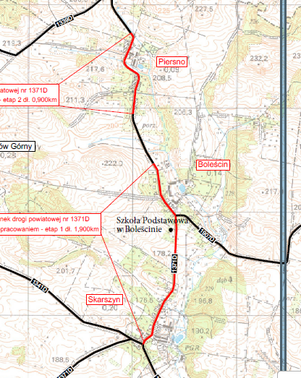
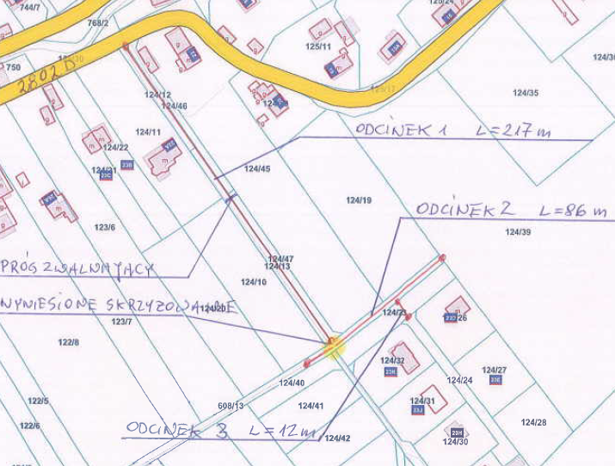
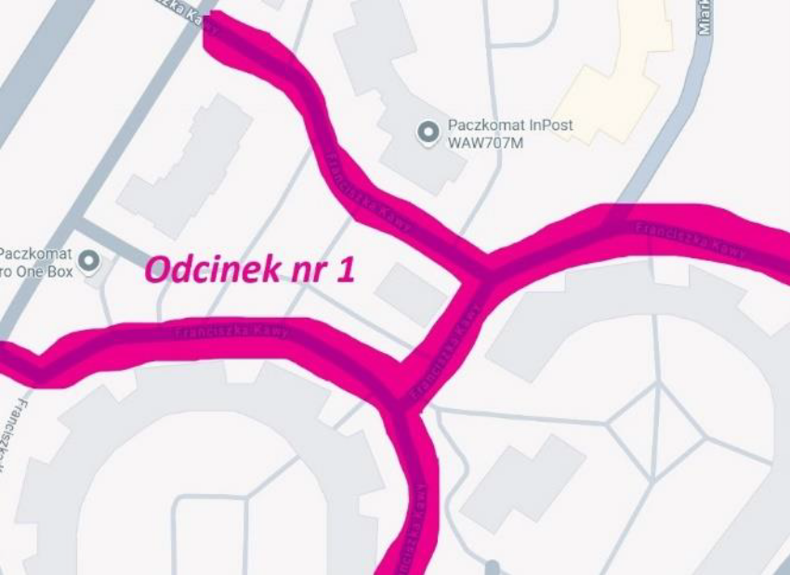


NABÓR WNIOSKÓW – RFRD 2027

Slide 11
NABÓR WNIOSKÓW – RFRD 2027
Zadania polegające na remoncie drogi/dróg powinny być realizowane wyłącznie jako zadania jednoroczne.
W ramach naboru można zgłosić do dofinansowania wyłącznie zadania, których termin rozpoczęcia przypada na rok 2027.
Obowiązek złożenia za pośrednictwem e-Doręczeń lub elektronicznej skrzynki podawczej ePUAP. Wniosek podpisany w sposób tradycyjny i zeskanowany NIE JEST wnioskiem opatrzonym kwalifikowalnym podpisem elektronicznym!
UWAGA ZMIANA!
Na etapie składania wniosku jest wymagane dysponowanie przyjętym bez sprzeciwu zgłoszeniem zamiaru wykonania robót budowlanych/ pozwoleniem na budowę/ ZRID.

Slide 12
NABÓR WNIOSKÓW – RFRD 2026
Dodatkowy wymóg formalny, tj. obowiązek przedłożenia w terminie do 60 dni od dnia ogłoszenia zatwierdzonej przez Prezesa Rady Ministrów listy zadań powiatowych i zadań gminnych rekomendowanych do dofinansowania na rok 2027 dokumentów umożliwiających zawarcie umowy o dofinansowanie, tj. oświadczenia o zabezpieczeniu środków własnych na realizację zadania oraz numeru konta bankowego.
Nie ma możliwości składania wniosków w formule „zaprojektuj – wybuduj”.

Slide 13
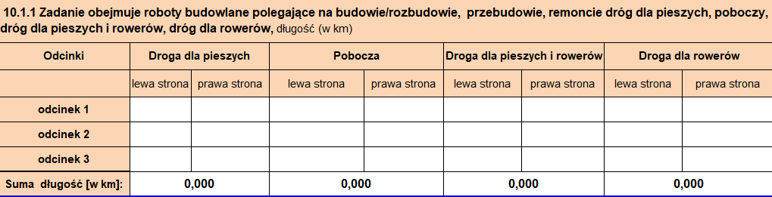
KRYTERIA MERYTORYCZNE
10.1. KRYTERIUM POPRAWY POZIOMU BRD
Poprawa stanu bezpieczeństwa ruchu drogowego
Elementy drogi objęte zadaniem:
  drogi dla pieszych/poboczy/drogi dla pieszych i rowerów/drogi dla rowerów – max. 3 pkt

Slide 14
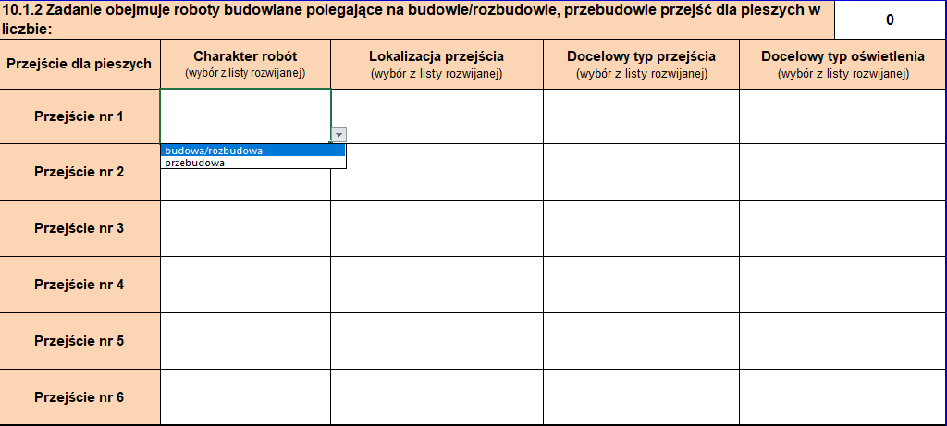
KRYTERIA MERYTORYCZNE
10.1. KRYTERIUM POPRAWY POZIOMU BRD
Poprawa stanu bezpieczeństwa ruchu drogowego
Elementy drogi objęte zadaniem:
  przejścia dla pieszych typu: z wyspą azylu lub z azylami rozdzielającymi pasy drogowe / wyniesione / z wysuniętymi platformami – max. 2 pkt

Slide 15
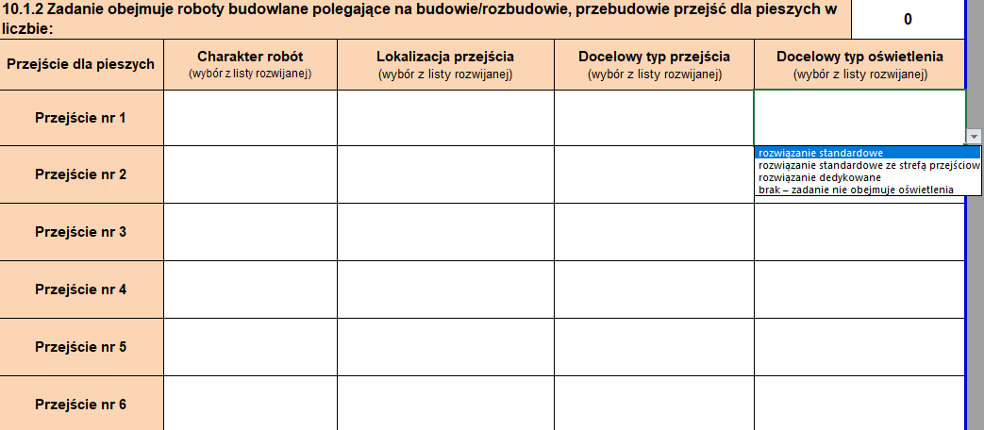
KRYTERIA MERYTORYCZNE
10.1. KRYTERIUM POPRAWY POZIOMU BRD
Poprawa stanu bezpieczeństwa ruchu drogowego
Elementy drogi objęte zadaniem:
  oświetlenie na przejściach dla pieszych - 1 pkt

Slide 16
KRYTERIA MERYTORYCZNE
10.1. KRYTERIUM POPRAWY POZIOMU BRD
Poprawa stanu bezpieczeństwa ruchu drogowego
Elementy drogi objęte zadaniem:
  zatoki przystankowe – 1 pkt
  Zatoka autobusowa to miejsce przeznaczone wyłącznie dla komunikacji zbiorowej.

Slide 17
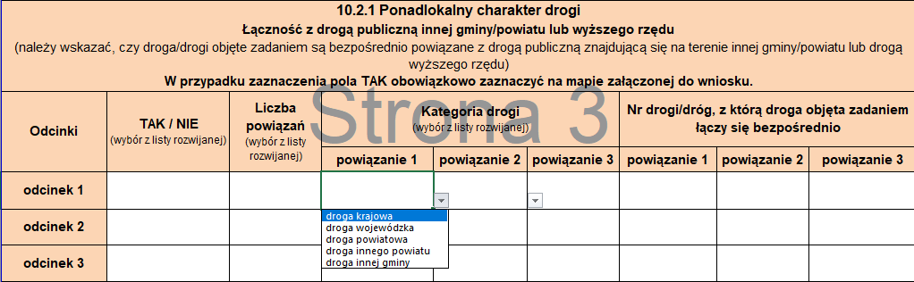
KRYTERIA MERYTORYCZNE
10.2. KRYTERIUM SIECIOWE
Zapewnienie spójności sieci dróg publicznych
Łączność z drogą publiczną innej gminy/powiatu lub wyższego rzędu – należy wskazać czy droga/drogi objęte zadaniem są powiązane bezpośrednio z drogą publiczną innej gminny/powiatu lub wyższego rzędu – max. 2 pkt

Slide 18
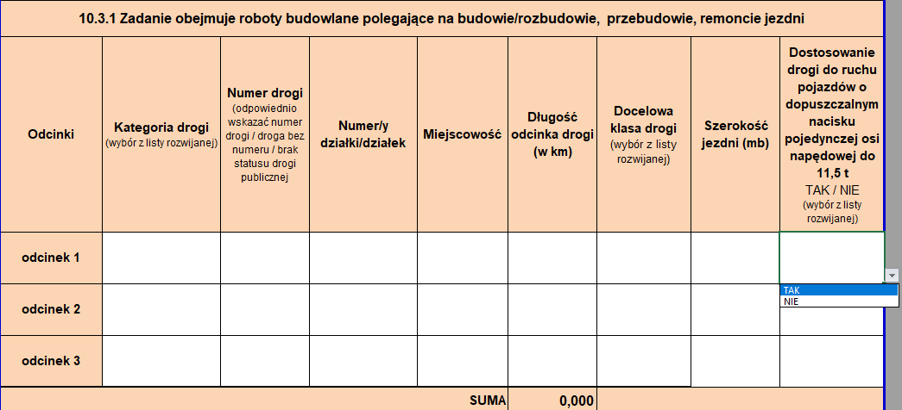
KRYTERIA MERYTORYCZNE
10.3 KRYTERIUM PODNOSZENIA STANDARDÓW TECHNICZNYCH DRÓG
UWAGA !
Aby uzyskać dodatkowy punkt, wszystkie odcinki drogi/dróg objęte zadaniem muszą być dostosowane do ruchu pojazdów o dopuszczalnym nacisku pojedynczej osi napędowej do 11,5 t – 1 pkt

Slide 19
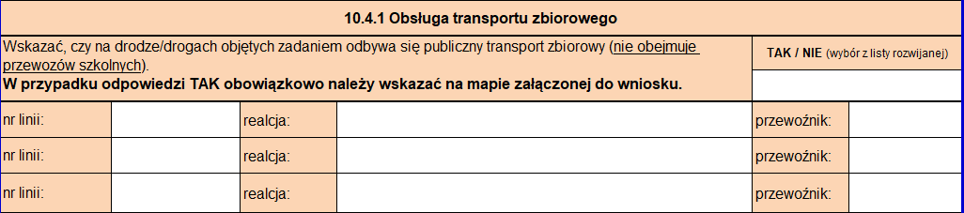
KRYTERIA MERYTORYCZNE
10.4 KRYTERIUM DOSTĘPNOŚCI TRANSPORTOWEJ
Zwiększenie dostępności transportowej jednostek administracyjnych
Obsługa transportu zbiorowego – należy wskazać, czy na drodze/drogach objętych zadaniem odbywa się publiczny transport zbiorowy – 1 pkt
Publiczny transport zbiorowy - powszechnie dostępny regularny przewóz osób wykonywany
w określonych odstępach czasu i po określonej linii komunikacyjnej, liniach komunikacyjnych lub sieci komunikacyjnej.

Slide 20
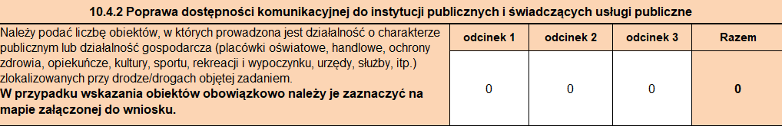
KRYTERIA MERYTORYCZNE
10.4 KRYTERIUM DOSTĘPNOŚCI TRANSPORTOWEJ
Zwiększenie dostępności transportowej jednostek administracyjnych
Poprawa dostępności komunikacyjnej do instytucji publicznych i świadczących usługi publiczne – max. 2 pkt

Slide 21
KRYTERIA MERYTORYCZNE
10.5 KRYTERIUM INWESTYCYJNE
Poprawa dostępności terenów inwestycyjnych
Zadanie zapewnia bezpośredni dostęp do nieruchomości, na których są realizowane inwestycje mieszkaniowe w wyniku przyjętych rządowych programów społeczno-gospodarczych lub specjalna strefa ekonomiczna bądź inkubator przedsiębiorczości znajduje się przy realizowanym zadaniu lub droga objęta zadaniem stanowi bezpośredni dojazd do strefy ekonomicznej bądź inkubatora przedsiębiorczości (1 pkt).

Slide 22
KRYTERIA MERYTORYCZNE
10.6 KRYTERIUM ZWIĘKSZENIA LICZBY OBWODNIC
Należy wskazać czy odcinek /odcinki objęte zadaniem znajdują się w ciągu obwodnicy (są elementem obwodnicy) lub samodzielnie będą spełniać funkcję obwodnicy (1 pkt).
Zgodnie art. 2 ust. 1 pkt 2a ustawy o RFRD przez obwodnicę rozumie się drogę omijającą miejscowość lub teren zwartej zabudowy miejscowości, planowaną do realizacji w większości w nowym przebiegu i mającą na celu wyprowadzenie części ruchu pojazdów z tej miejscowości.

Slide 23
KRYTERIA MERYTORYCZNE
10.7 KRYTERIUM DOSTĘPNOŚCI PRZEDSIĘWZIĘĆ INFRASTRUKTURALNYCH
Zadanie zapewnia bezpośredni dostęp do terenów objętych przedsięwzięciami lub inwestycjami powiązanymi z przedsięwzięciem infrastrukturalnym, o którym mowa w art. 5c ust.1 ustawy z dnia
8 grudnia 2006 r. o finansowym wsparciu tworzenia lokali mieszkalnych na wynajem, mieszkań chronionych, noclegowni, schronisk dla bezdomnych, ogrzewalni i tymczasowych pomieszczeń (1 pkt).

Slide 24
KRYTERIA MERYTORYCZNE
KRYTERIUM DODATKOWEJ OCENY
Wydatki kwalifikowane - ustala się następujące punkty ujemne za wartość zadania:
dla zadań gminnych:
  do 3,5 mln zł - 0 pkt
  powyżej 3,5 mln zł - 5 mln zł - odejmujemy 1 pkt
  powyżej 5 mln zł - odejmujemy 2 pkt
dla zadań powiatowych:
  do 6 mln zł - 0 pkt
  powyżej 6 mln zł – 8,5 mln zł - odejmujemy 1 pkt
  powyżej 8,5 mln zł - odejmujemy 2 pkt

Slide 25
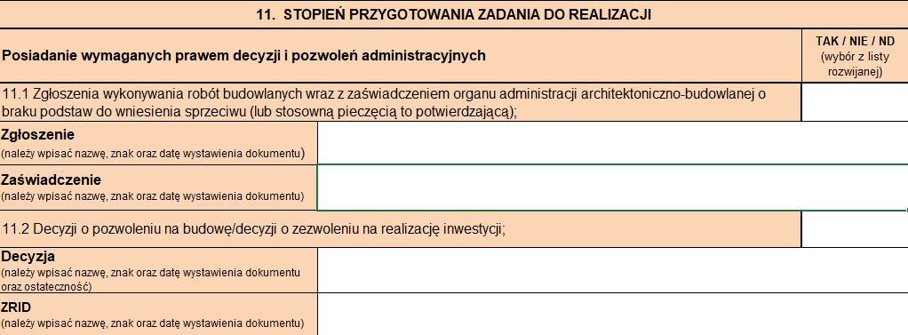
KRYTERIA MERYTORYCZNE
11. STOPIEŃ PRZYGOTOWANIA ZADANIA DO REALIZACJI

Slide 26
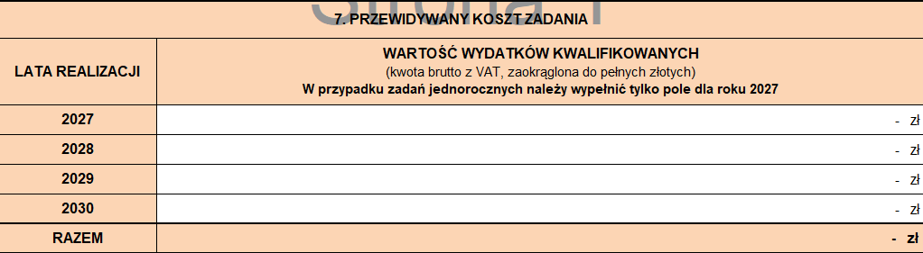
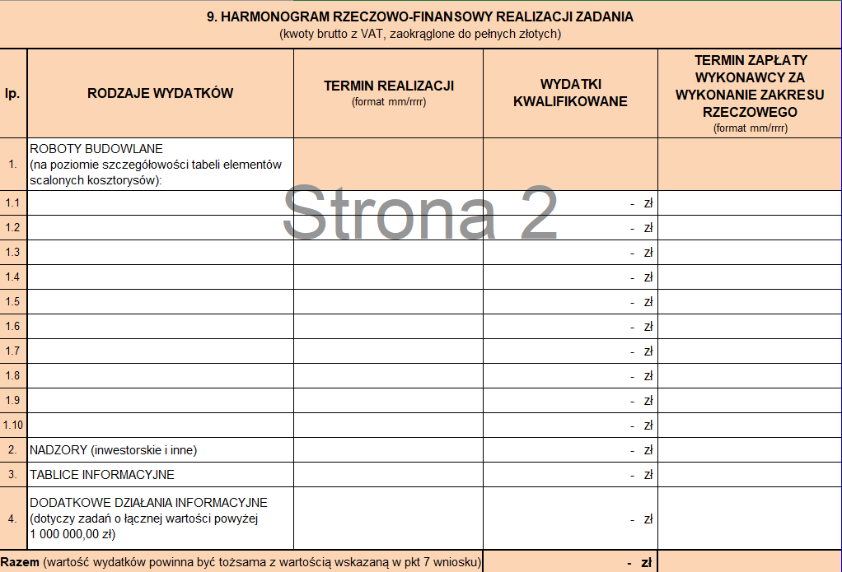
KRYTERIA MERYTORYCZNE
KOSZTY KWALIFIKOWANE
=

Slide 27
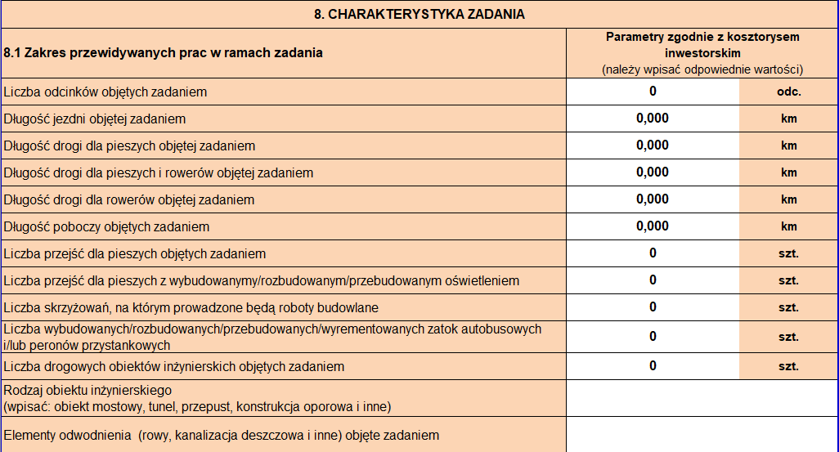

Slide 28
ZAŁĄCZNIKI OBOWIĄZKOWE
Czytelna mapa poglądową z zaznaczonymi: drogami i połączeniami dróg z inną gminą/powiatem oraz drogą wyższego rzędu, linią autobusową zlokalizowaną przy drodze/drogach objętych zadaniem,
w których prowadzona jest działalność o charakterze publicznym lub działalność gospodarcza zlokalizowanymi przy drodze/drogach objętych zadaniem, strefą ekonomiczną bądź inkubatorem przedsiębiorczości, itp.;
Mapa drogi objętej zadaniem (najlepiej PZT) z zaznaczeniem szerokości jezdni (w przypadku zmian szerokości – podanie wszystkich szerokości) oraz poszczególnych elementów drogi zaplanowanych do wykonania (niezbędne jest czytelne oznaczenie każdego elementu drogi: jezdni, poboczy, przejścia dla pieszych, drogi dla pieszych, drogi dla pieszych i rowerów itd.);
Oświadczenie o przekazaniu danych o sieci dróg publicznych;
Uchwała o ustanowieniu drogi publicznej, wyłącznie w przypadku braku numeru drogi (nie dotyczy drogi nowobudowanej /drogi wewnętrznej);

Slide 29
ZAŁĄCZNIKI OBOWIĄZKOWE
Upoważnienia dla osób wskazanych w pkt. 14 wniosku o dofinansowanie (tylko w przypadku gdy wniosek podpisują osoby na podstawie upoważnienia);
Zgłoszenie organowi administracji architektoniczno-budowlanej wykonywania robót budowlanych wraz z zaświadczeniem organu administracji architektoniczno-budowlanej o braku podstaw do wniesienia sprzeciwu (lub stosowną pieczęcią to potwierdzającą) / decyzja o pozwoleniu na budowę/decyzja
o zezwoleniu na realizację inwestycji.
UWAGA!
Jeżeli z daty wydania pozwolenia na budowę/zezwolenia na realizację inwestycji drogowej/zgłoszenia wynika, że wygasa ono przed planowanym terminem rozpoczęcia inwestycji, do wniosku należy dodatkowo dołączyć dokument potwierdzający jego aktualność, itp. kopię dziennika budowy
z dokonanymi wpisami, protokół odbioru robót, fakturę, itp.

Slide 30
NABÓR WNIOSKÓW – RFRD 2027
Wniosek nie spełnia wymogów formalnych i w całości podlega odrzuceniu, gdy:
  wnioskodawca nie zastosował się do załączonego do ogłoszenia wzoru wniosku o dofinansowanie;
  wnioskodawca nie zastosował się do wytycznych określonych w ogłoszeniu o naborze;
  został złożony po terminie zakończenia naboru wniosków;
  dotyczy zadania w ciągu drogi niebędącej drogą publiczną zaliczoną do kategorii dróg powiatowych lub dróg gminnych, w rozumieniu ustawy z dnia 21 marca 1985 r. o drogach publicznych, z wyjątkiem dróg nowobudowanych oraz dróg wewnętrznych zgodnie z pkt – Wymagania w zakresie realizacji zadań;
  gdy wnioskodawca nie jest ustawowym zarządcą drogi, w ciągu której realizowane będzie zadanie, stanowiące przedmiot wniosku o dofinansowanie;
  nie został podpisany przez osoby upoważnione z ramienia wnioskodawcy.

Slide 31
NABÓR WNIOSKÓW – RFRD 2027
Pytania i odpowiedzi

Slide 32
NABÓR WNIOSKÓW – RFRD 2027
Dziękujemy za uwagę
Wydział Rozwoju i Współpracy Terytorialnej
Oddział Programów Rozwoju Infrastruktury
Dolnośląski Urząd Wojewódzki
pl. Powstańców Warszawy 1
50 -153 Wrocław

